Slide 1
Информация о курсе

Slide 2

План работы
27 занятий по две «пары»
Core Python + Basic Web + Django
самостоятельная работа + домашние задания
защита проекта
…
СЕРТИФИКАТ

Slide 3

Что нужно, чтобы успешно завершить курс?
Наличие желания и времени (от 10 часов в неделю)
Знание алгоритмов и/или разметки будет преимуществом
Опыт программирования
Математика
Техническое образование

Slide 4



звук
камера
мотор!
Не забывайте выключать микрофоны, если не говорите
Камеру включать совершенно не обязательно
Все сессии записываются

Slide 5


GitHub – обсуждение домашек
Telegram – организационные вопросы и неформальное общение

Slide 6
Сейчас можно задать любые вопросы

Slide 7
Введение

Slide 8
Beautiful is better than ugly

Slide 9

PYTHON
Python это мощный язык программирования, спроектированный на основе концепции минимализма и простоты
Python поставляется по принципу «батарейки в комплекте», обширный набор инструментов доступен сразу после установки, более 100 тысяч дополнительных модулей помогут расширить стандартную функциональность
Python открытый и кроссплатформенный, с его помощью можно решить любую задачу, но многие можно уже не решать

Slide 10
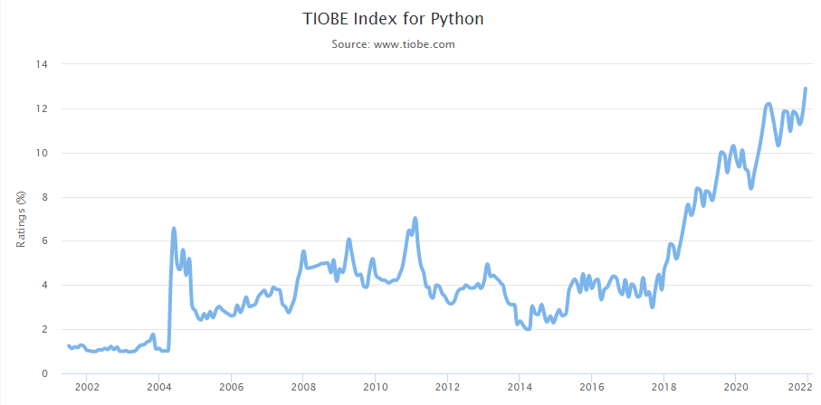

Python занимает первое место по популярности среди языков программирования по оценке TIOBE
низкий порог входа и быстрое обучение, лёкгость поддержки существующих решений
растущая популярность направлений data science и machine learning
применимость в различных областях

Slide 11





Компании, использующие Python
Истории успеха и разбор полётов можно найти на сайте python.org, так же на youtube есть несколько блогов разработчиков из этих компаний, а у Netflix есть свой собственный технический блог netflixtechblog.com

Slide 12

Области применения
Web Development
Game Development
Machine Learning and Artificial Intelligence
Data Science and Data Visualization
Computer Vision and Image Recognition
Desktop GUI
Web Scraping
Embedded Applications
Mobile Development
Modeling and Simulation
Automated Testing

Slide 13

Что читать?

Slide 14
Установка Python
https://www.python.org/downloads/

Slide 15
Пишем первую программу

Slide 16
IDE (VS Code, PyCharm)
https://code.visualstudio.com/download
https://www.jetbrains.com/pycharm/download/

Slide 17
PIP
https://pypi.org/

Slide 18
Демо-проект

